Slide 1


Trabajo Práctico 4:
Métodos de Aprendizaje no supervisado
72.75 - Aprendizaje Automático
Grupo 3: Guadalupe Sosa Ferro y Florencia Denisse Costa
Notes:
Guada

Slide 2
Dataset
movie_data.csv
Clase
5505 registros
14 variables
Notes:
guada

Slide 3
Procedimiento
Predicción de género
Análisis univariado
Acción, Comedia, Drama
1
2
3
4
Preprocesamiento del dataset
Métodos de aprendizaje no supervisado
Red de Kohonen, Kmeans y Agrupamiento jerárquico
Notes:
guada

Slide 4
01
Preprocesamiento del dataset
Notes:
guada

Slide 5
Preprocesamiento
Limpieza de datos
Eliminamos filas con datos faltantes → 5029 registros
Eliminamos duplicados → 4789 registros
Eliminamos la variable imbd_id
Discretización de overview y original_title
Notes:
guada La variable que eliminamos no nos dice nada sobre la película en si, es un id que usa la página para identificar cada película y es único para cada una.

Slide 6
Procedimiento
Predicción de género
Análisis univariado
Acción, Comedia, Drama
1
2
3
4
Preprocesamiento del dataset
Métodos de aprendizaje no supervisado
Red de Kohonen, Kmeans y Agrupamiento jerárquico

Slide 7
02
Análisis univariado
Ítem a

Slide 8
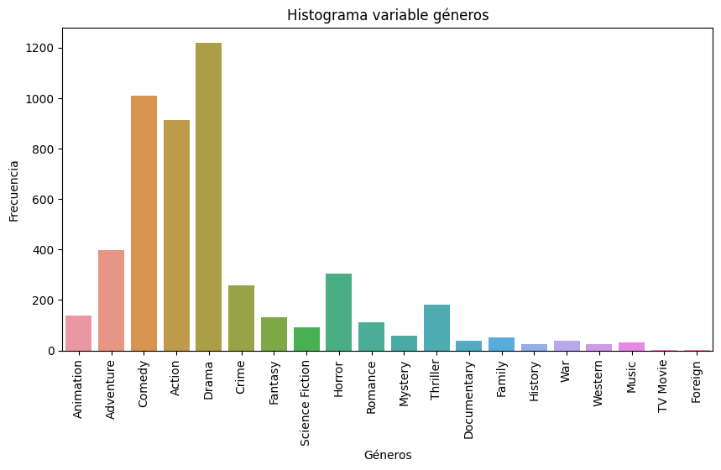
Análisis univariado

Slide 9
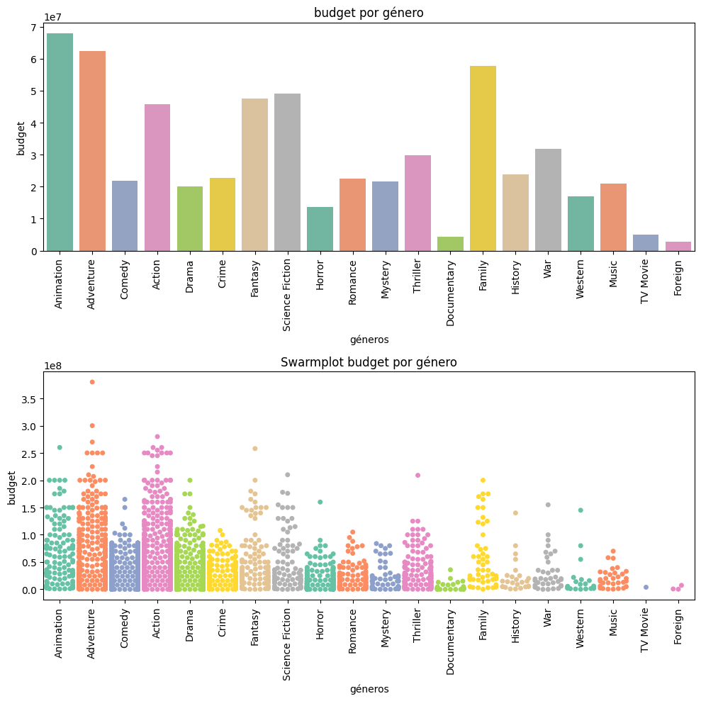
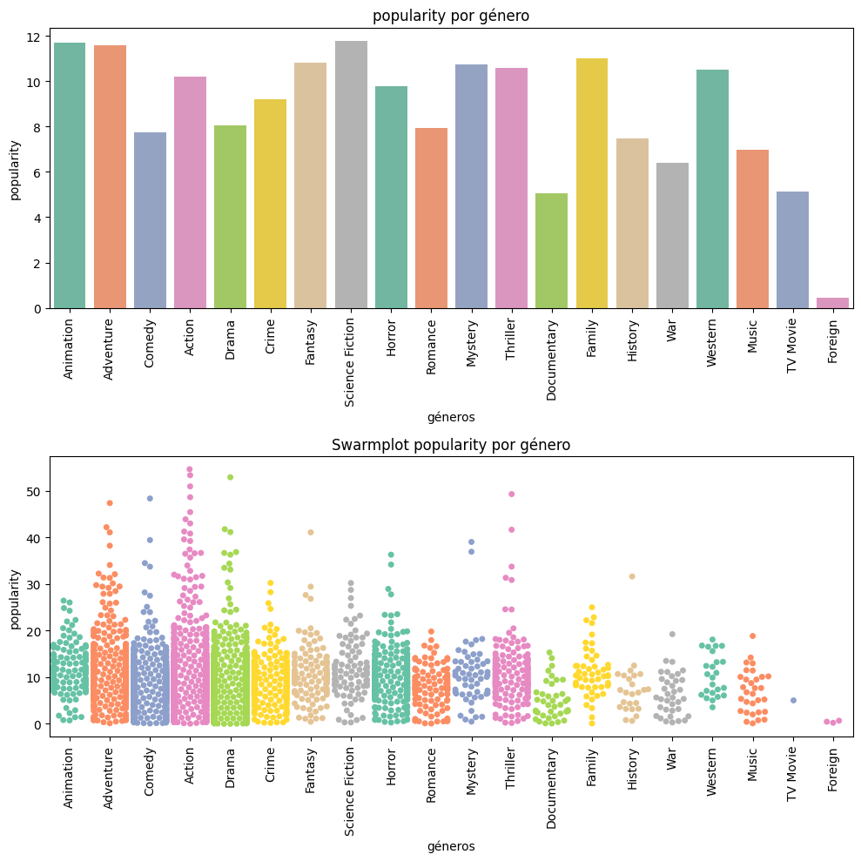
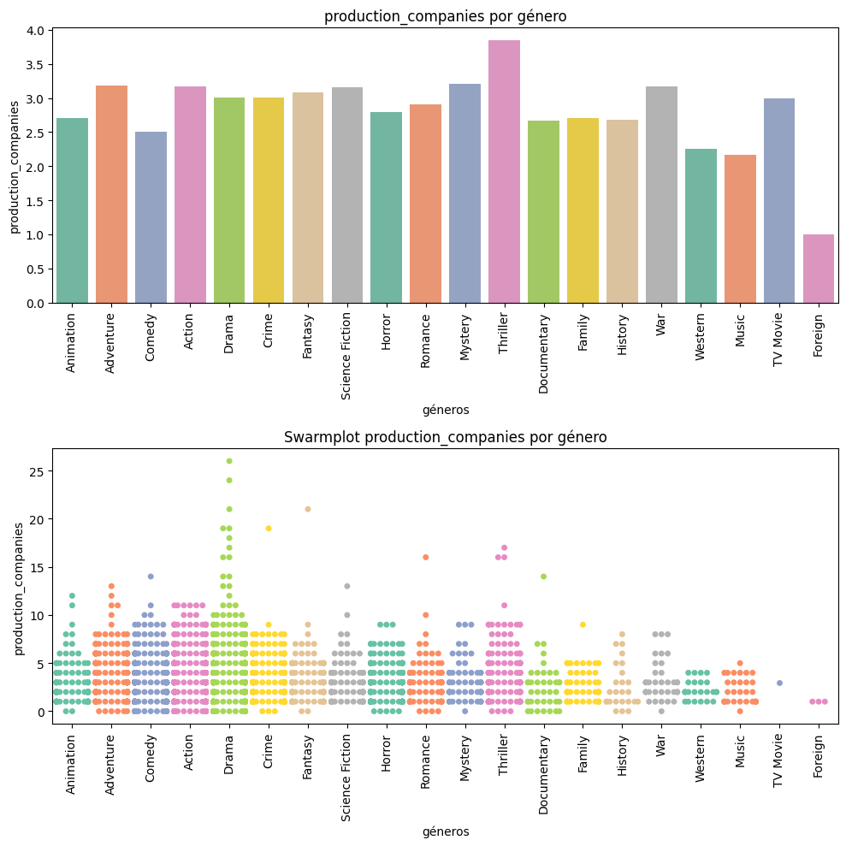
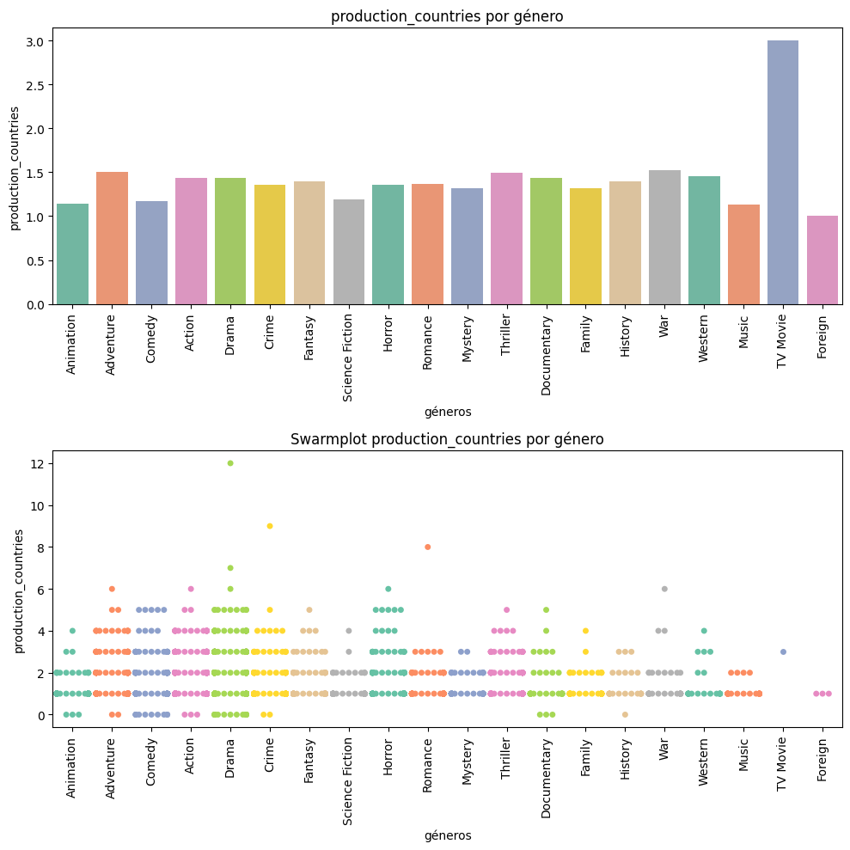
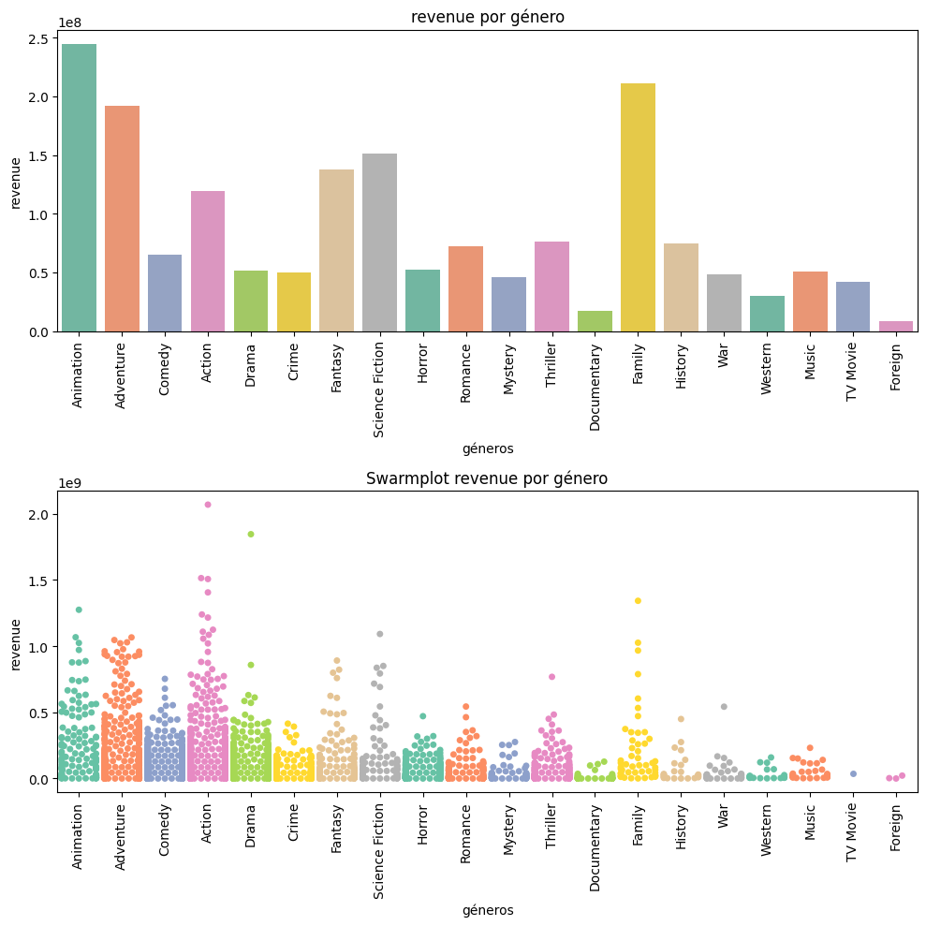
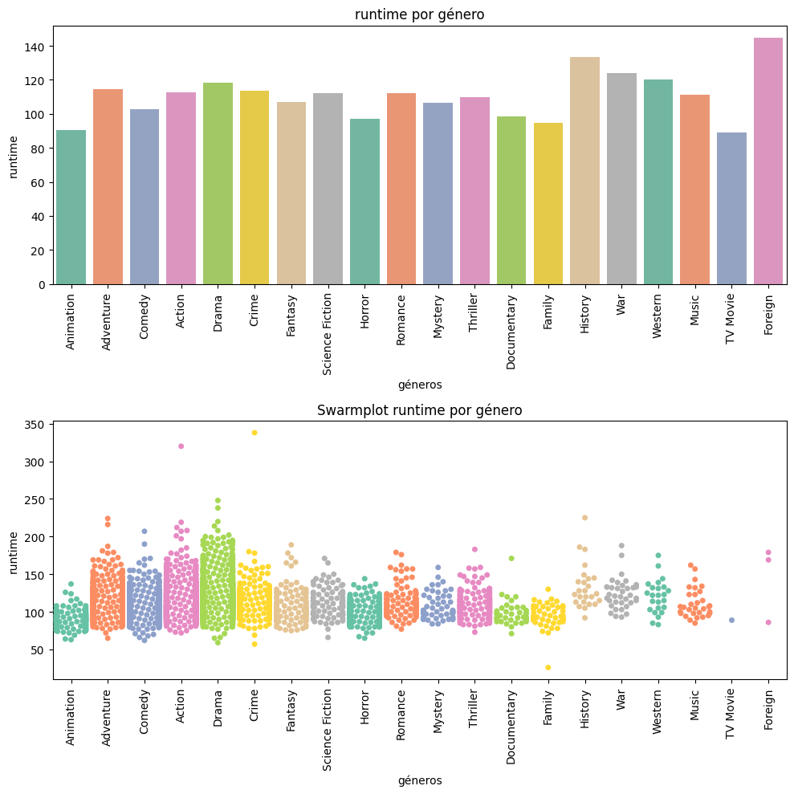
budget
popularity
production_companies
production_countries
revenue
runtime
Notes:
Para cada variable decidimos hacer su gráfico de barra para observar la variación entre géneros, y el swarmplot, para observar la distribución de los datos para cada género. Vemos que budget, popularity, revenue y runtime estos casos presentan mayor variación entre géneros.
guada

Slide 10
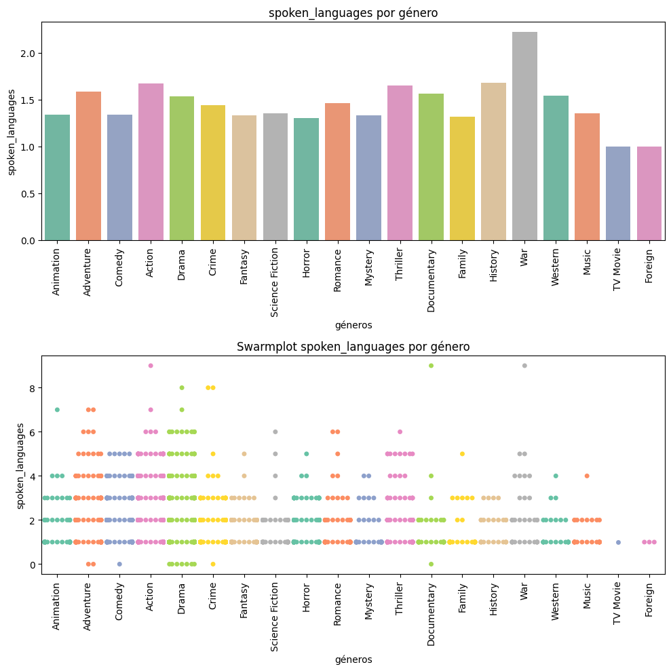
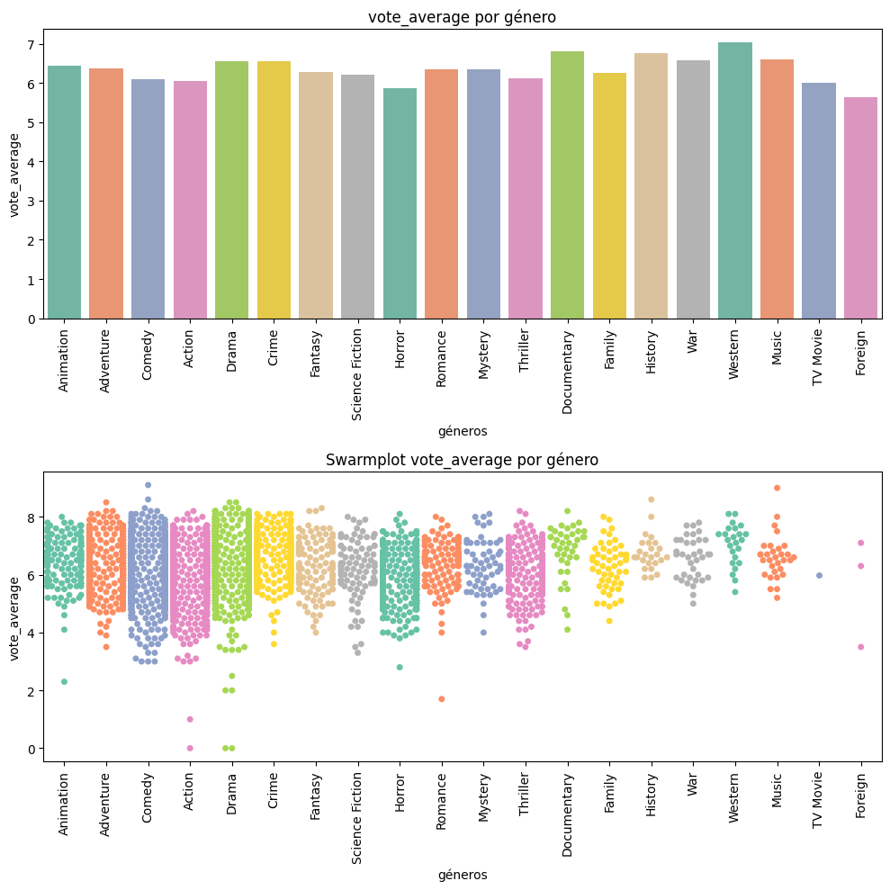
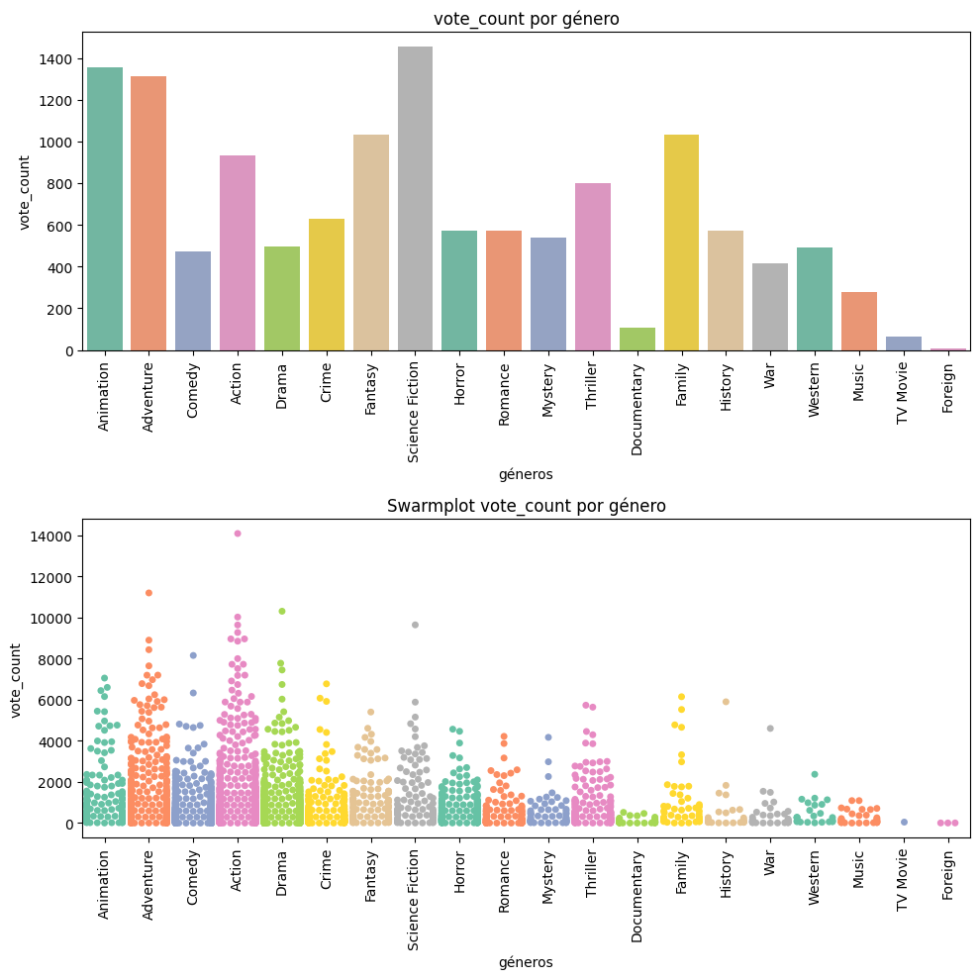
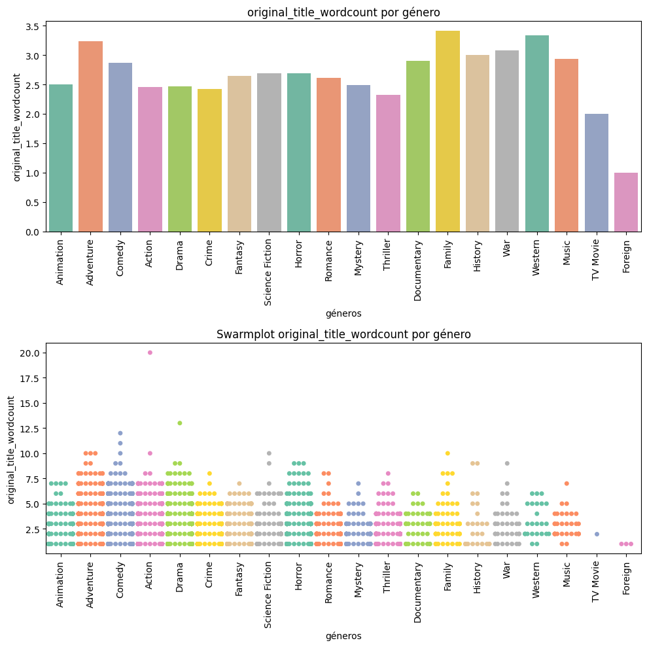
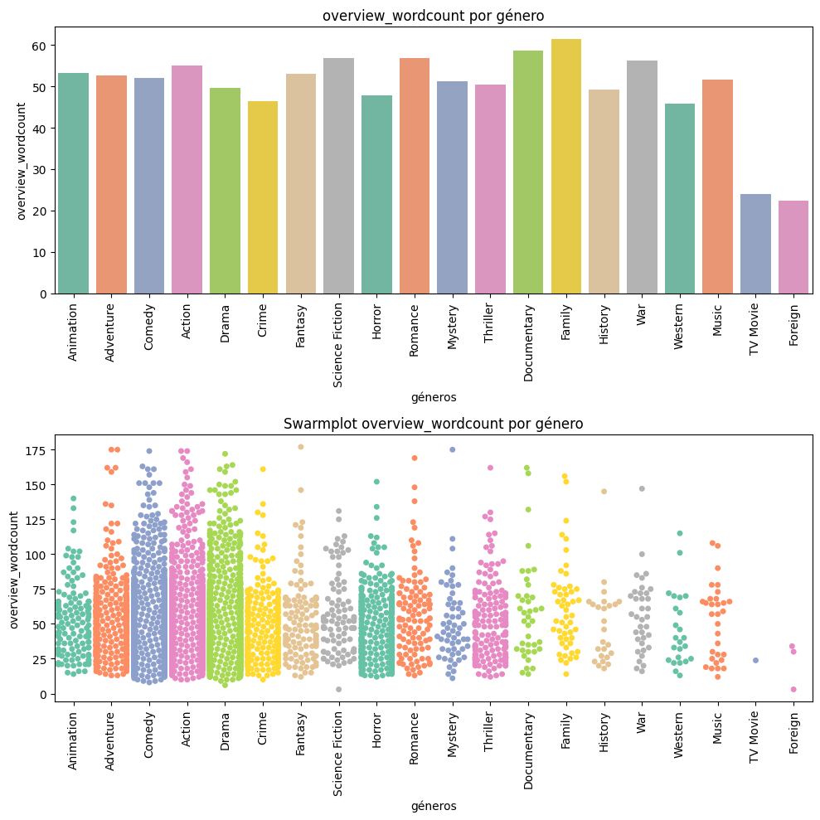
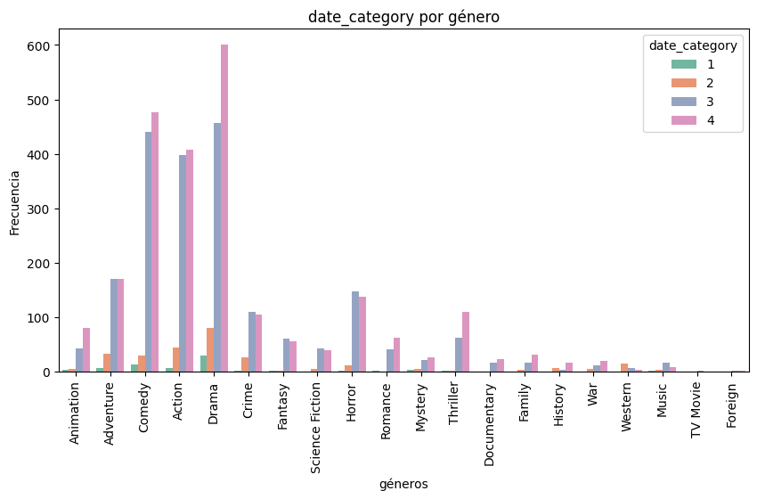
spoken_languages
vote_count
vote_average
date_category
overview_wordcount
original_title_wordcount
Notes:
De acá vemos que vote_count es la que mayor variación presenta. Para date_category solamente hicimos un histograma

Slide 11
Variables seleccionadas
Budget
Popularity
Revenue
variable - variable
variable estandarizada =
desvío estándar
Notes:
Seleccionamos las variables que presentan mayor variación entre géneros. Queremos asegurarnos de poder diferenciar entre géneros con ellas. Evitamos las que tienen valores muy cercanos o toman un rango muy pequeño de valores.
Las estandarizamos!
guada

Slide 12
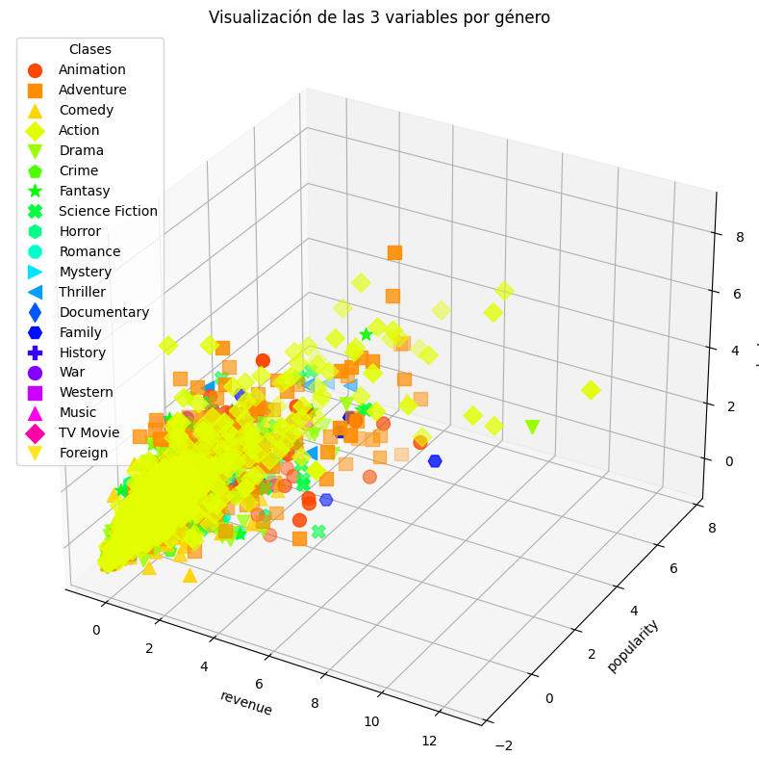
budget
Notes:
guada

Slide 13
Procedimiento
Predicción de género
Análisis univariado
Acción, Comedia, Drama
1
2
3
4
Preprocesamiento del dataset
Métodos de aprendizaje no supervisado
Red de Kohonen, Kmeans y Agrupamiento jerárquico
Notes:
flor

Slide 14
03
Métodos de aprendizaje no supervisado
Red de Kohonen, K-means,
Agrupamiento jerárquico
Notes:
flor

Slide 15
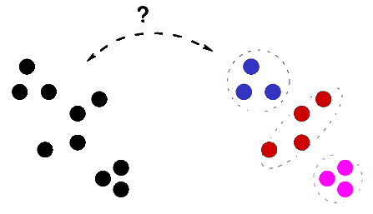
Métodos de aprendizaje no supervisado
Sin etiqueta.
Aprendizaje: Consiste en analizar y entender las relaciones existentes entre las variables observadas.
Método de agrupamiento o clustering: Se agrupan las observaciones de acuerdo a algún criterio.
Notes:
flor

Slide 16
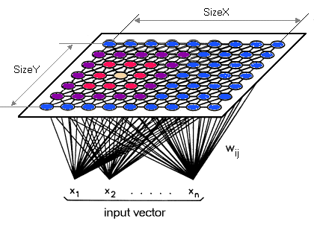
Red de Kohonen
k
k
No supervisado
Competitivo
Clasificación: entradas parecidas van a hacer ganadora a la misma neurona.
n = cantidad de atributos
k x k x n conexiones
Notes:
La red de Kohonen es una red de una sola capa, llamada capa de salida, donde las neuronas están arregladas en forma de grilla bidimensional (k k).
Cada neurona de la capa de salida está conectada con todas las entradas y dichas conexiones se representan con un vector prototipo w n-dimensional
Cuando una entrada es presentada a la red, las neuronas de la capa de salida compiten unas con otras con el objetivo de que finalmente sólo una de las neuronas de salida se active y las demás sean forzadas a valores de respuesta mínimos.
El objetivo de este aprendizaje es agrupar los ejemplos que se presentan en la red.
guada

Slide 17
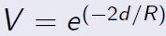
Red de Kohonen
ALGORITMO
Inicializaciones → R = k = 20
eta = 0.1
épocas = 0
máx_épocas = 500*n
w_{ij} = elemento aleatorio del 1 a P del conjunto de datos
Mientras épocas < max ctd épocas:
Tomamos x_p al azar del conjunto de entrenamiento
Distancia euclidiana entre x_p y w
Neurona ganadora = mínima distancia
Actualizamos los pesos de las conexiones de la neurona ganadora → w_ij+= eta * (x_p - w_ij)
Actualizamos los pesos de las conexiones de las neuronas vecinas →w_vec= V * eta * (x_p - w_vecino)
Incrementamos épocas
Actualizamos R
Actualizamos eta
Notes:
flor

Slide 18
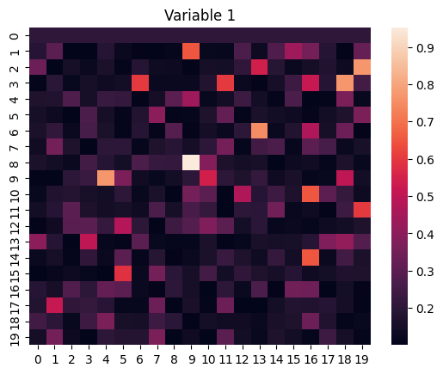
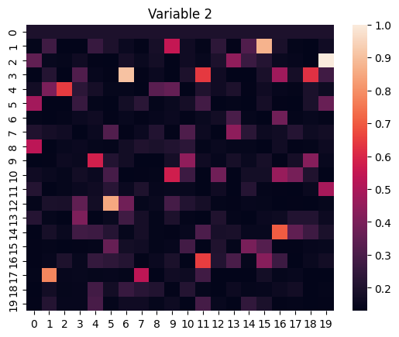
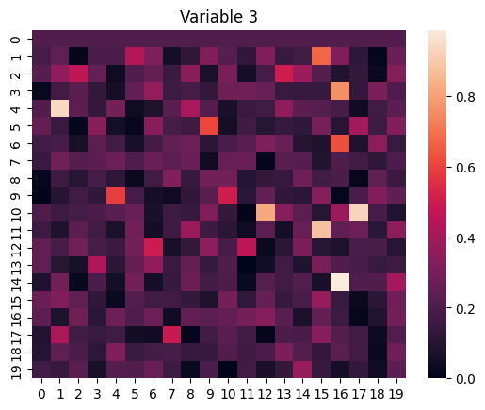
Red de Kohonen
Ítem b
Activaciones de variables por separado
budget
revenue
popularity
Notes:
guada

Slide 19
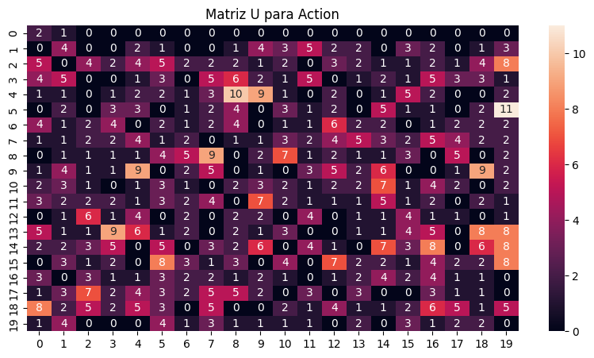
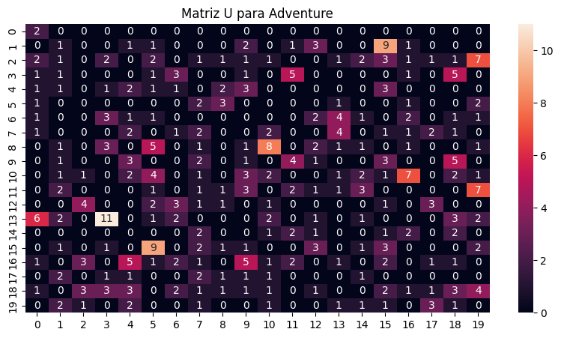
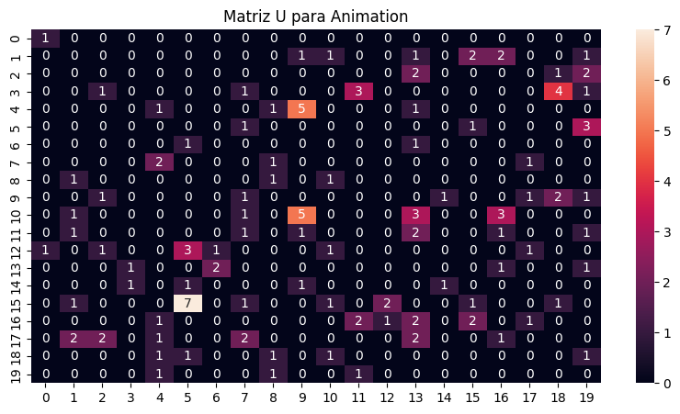
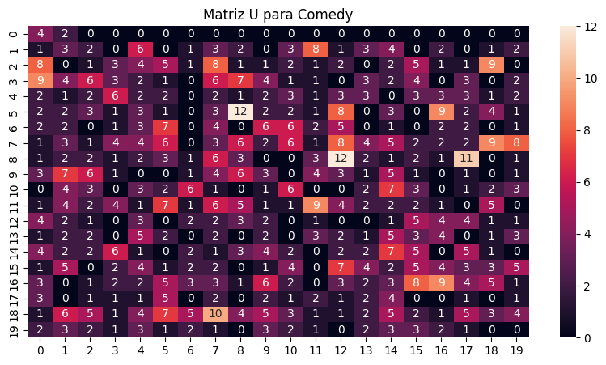
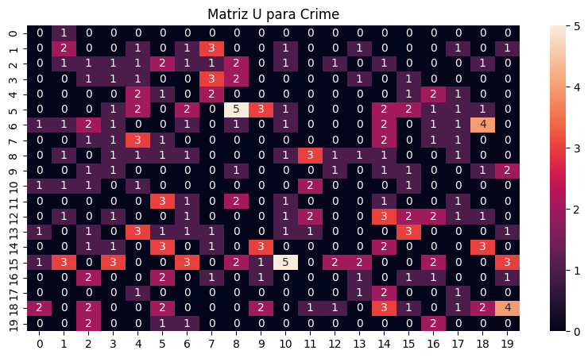
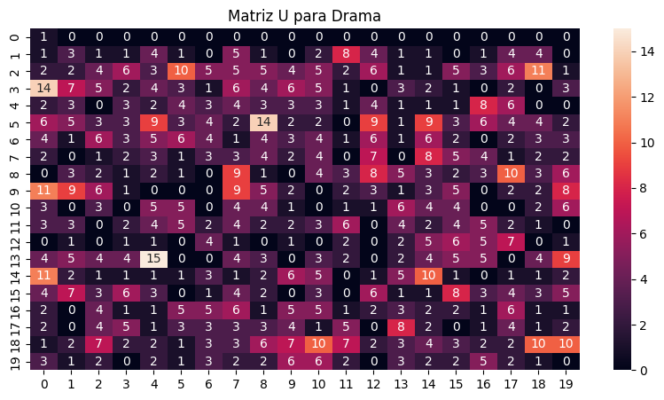
Activaciones por género
Ítem b
Notes:
flor

Slide 20
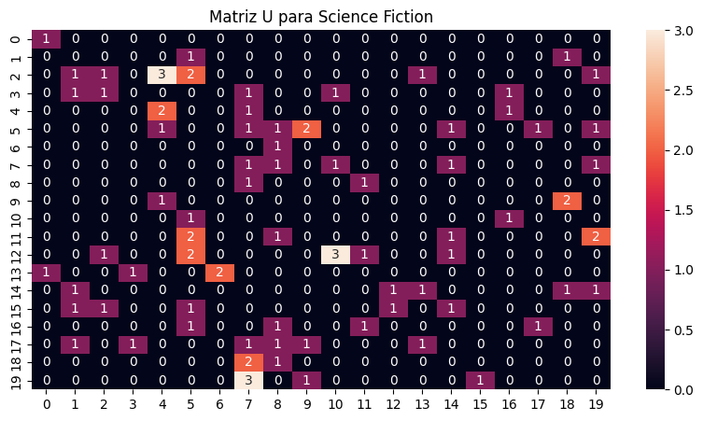
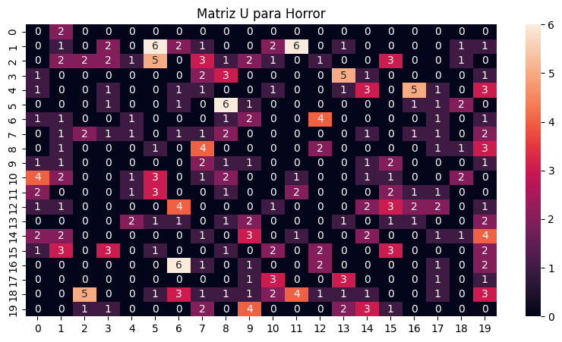
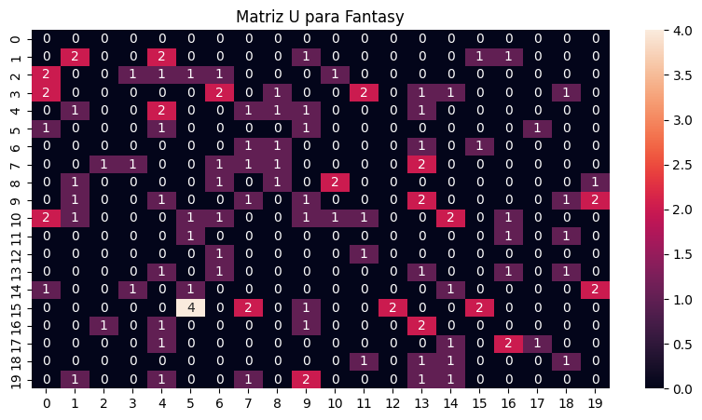
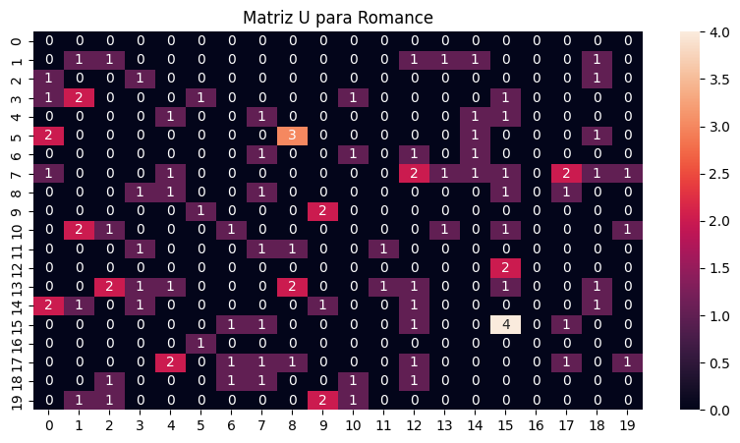
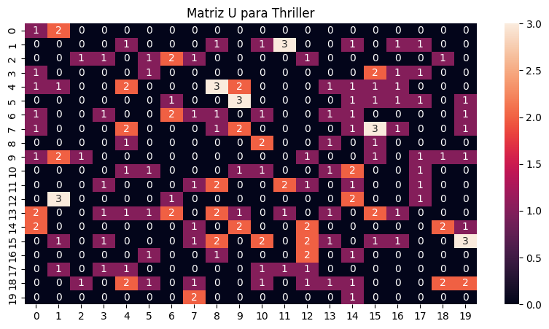
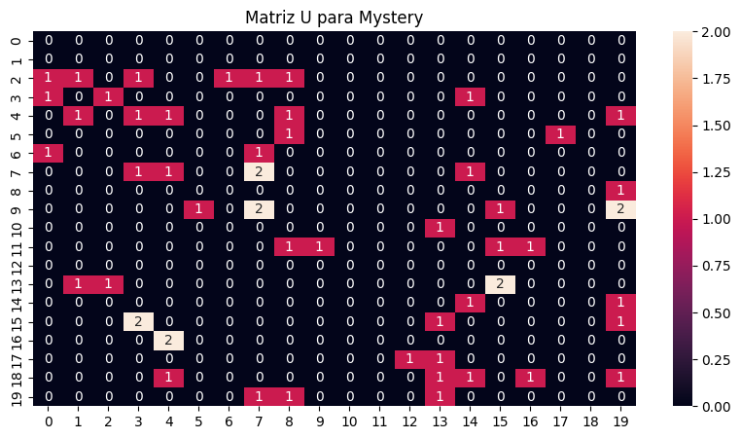
Activaciones por género
Ítem b
Notes:
flor

Slide 21
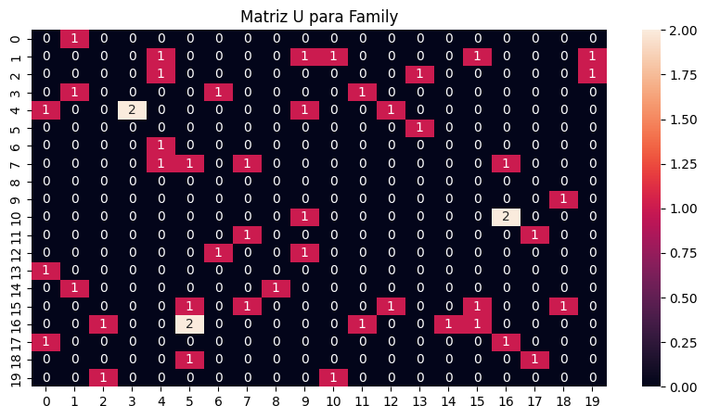
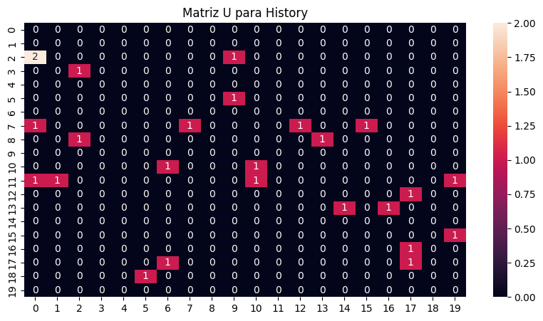
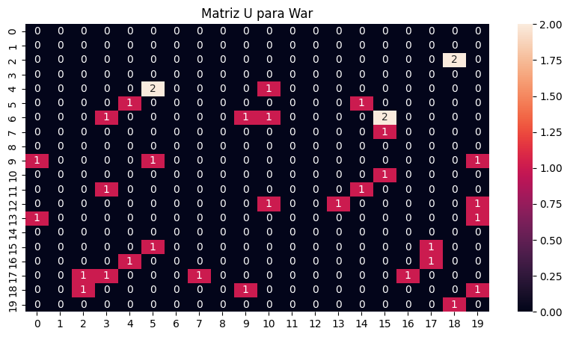
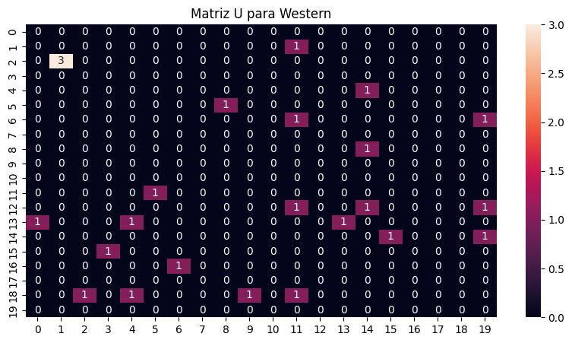
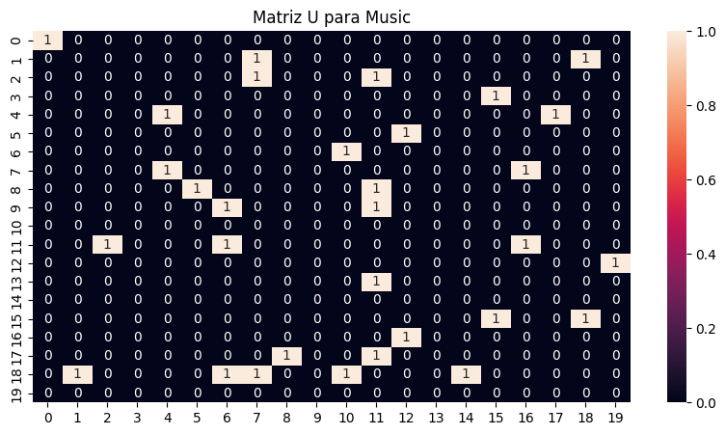
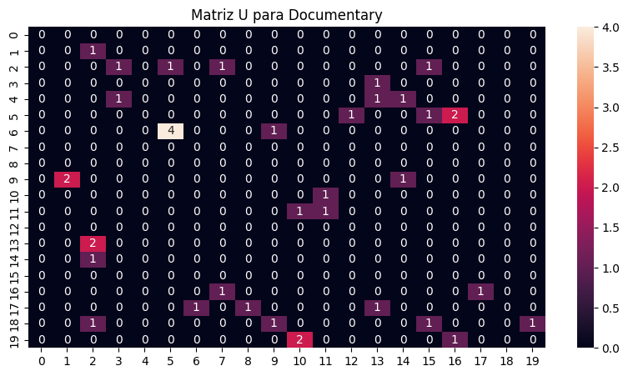
Activaciones por género
Ítem b
Notes:
flor

Slide 22
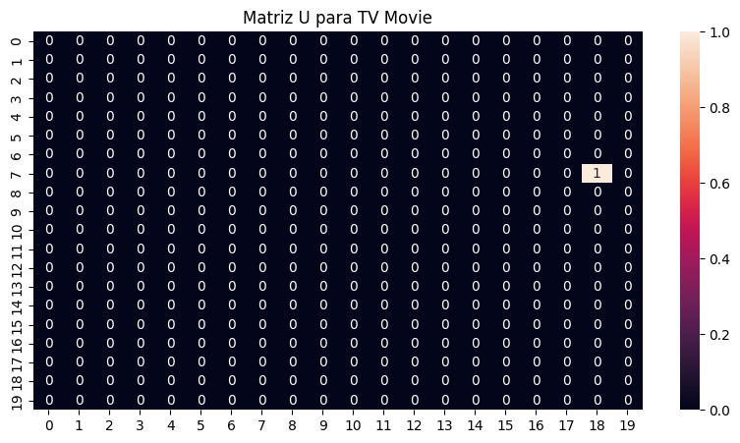
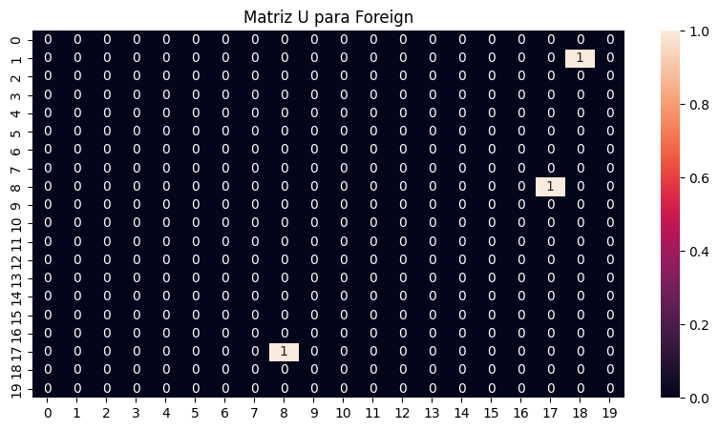
Activaciones por género
Ítem b

Slide 23
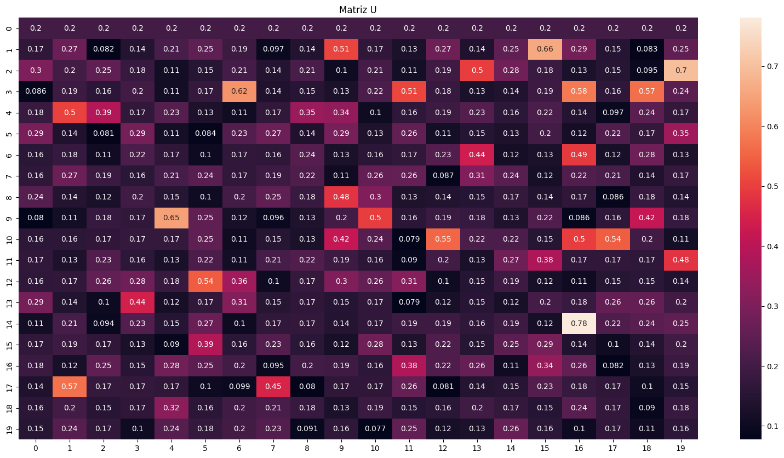
Red de Kohonen
Ítem b
Notes:
guada

Slide 24
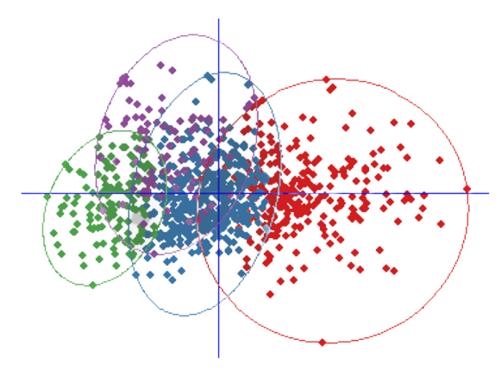
K - means
Agrupamiento en K grupos no solapados → K centroides
Se le asigna un centroide a cada punto → el más cercano
Similitud entre puntos de datos y centroides: distancia euclídea
Finaliza cuando no haya cambios en los centroides
Notes:
flor

Slide 25
K - means
ALGORITMO
Generación de K centroides:
K registros tomados al azar
Se crea un auxiliar de centroides para poder comparar
Asignación al azar inicial de clases a cada registro.
Mientras centroides != auxiliar
aux = centroides
Actualización de centroides → datos.loc[datos["clases"] == clase].mean()
Cálculo de distancias → desde cada registro a cada centroide
Asignación de clase → a cada registro se le asigna la clase del centroide más cercano
Finalmente, se miden las distancias de cada registro al centroide de su clase, se elevan al cuadrado y se suman → necesario para el método del codo.
Notes:
guada

Slide 26
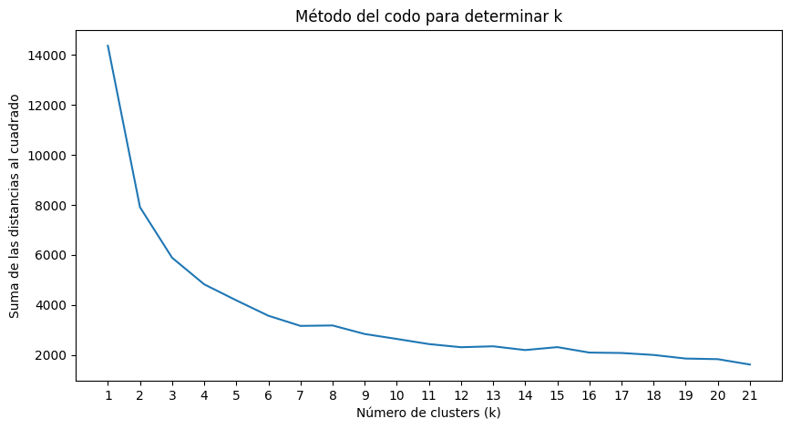
K - means
Método del codo
Forma gráfica de encontrar el K óptimo
Se grafica la suma en función del número de clusters (K).
Realizado para K entre 1 y 22.
K óptimo = 7
Notes:
flor

Slide 27
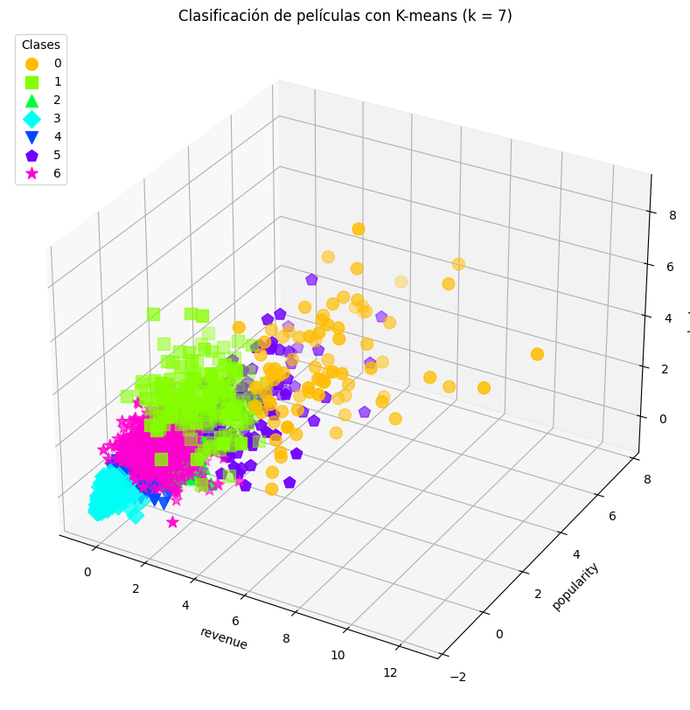
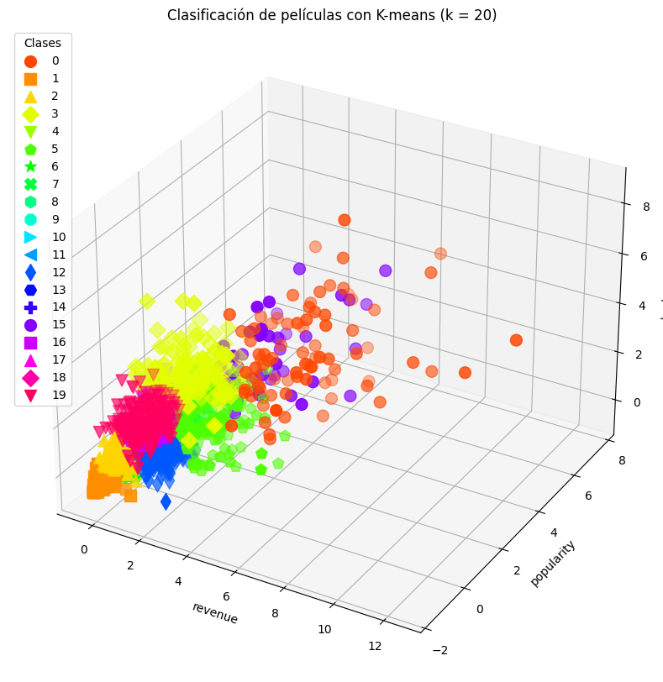
budget
Notes:
guada

Slide 28
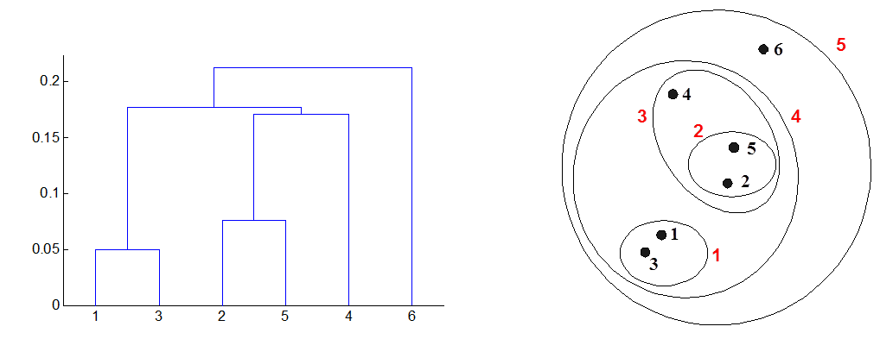
Agrupamiento Jerárquico
Agrupa por medidas de similitud respecto: centroide, promedio, mín o máx
No se debe especificar la cantidad de grupos
Resultado = dendograma
Podemos agrupar en la cantidad de grupos que se querramos
Desventajas: las clases están anidadas, pero esto no siempre ocurre.
Dendograma
Similitud
Notes:
flor
La desventaja del agrupamiento jerárquico es que asume una estructura jerárquica en los datos, donde los grupos más pequeños están contenidos dentro de grupos más grandes. Sin embargo, esta estructura no siempre se cumple en todos los conjuntos de datos.
En algunos casos, los datos pueden presentar relaciones complejas y no jerárquicas, donde los grupos pueden superponerse o tener interacciones más complejas que no pueden ser representadas de manera adecuada por un enfoque jerárquico.

Slide 29
Agrupamiento Jerárquico
ALGORITMO
Inicialmente se tienen n (cantidad de observaciones) grupos.
Mientras se tenga más de un grupo:
Se calcula la distancia entre los centroides de cada grupo (grupo o punto) → centroide: promedio dentro de un grupo.
Se toman los dos grupos (grupo o punto) con la menor distancia y se forma un nuevo grupo con ellos.
Se eliminan los grupos (grupo o punto) que se unieron en un nuevo grupo.
Se obtiene una matriz con los grupos que se fueron formando.
Asignación de clases utilizando la matriz y el número de clusters deseados.
Notes:
guada

Slide 30
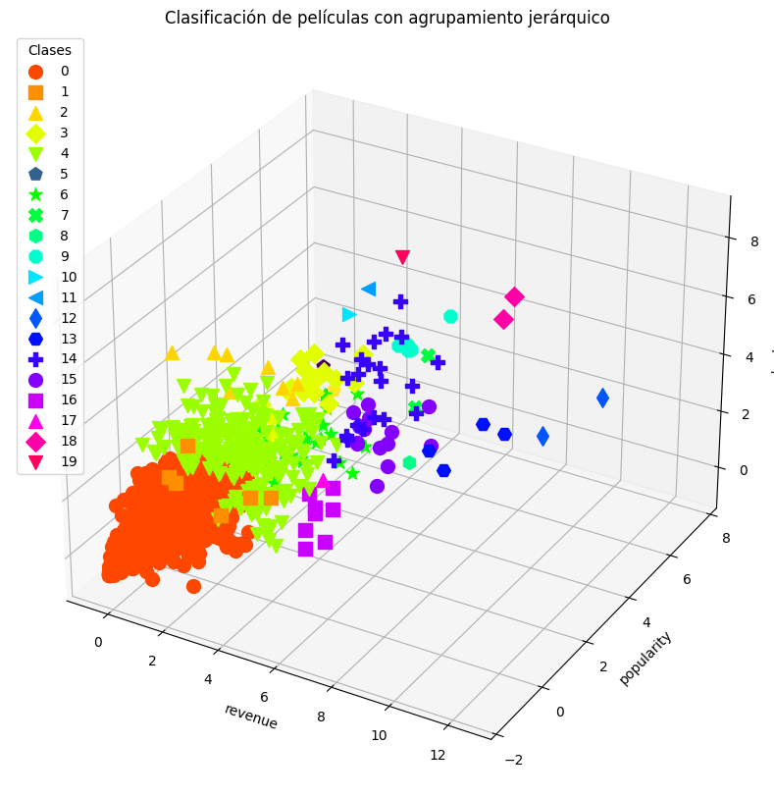
budget
budget
Notes:
flor

Slide 31
Procedimiento
Predicción de género
Análisis univariado
Acción, Comedia, Drama
1
2
3
4
Preprocesamiento del dataset
Métodos de aprendizaje no supervisado
Red de Kohonen, Kmeans y Agrupamiento jerárquico
Notes:
guada

Slide 32
04
Predicción de género
Acción, Comedia, Drama
Notes:
guada

Slide 33
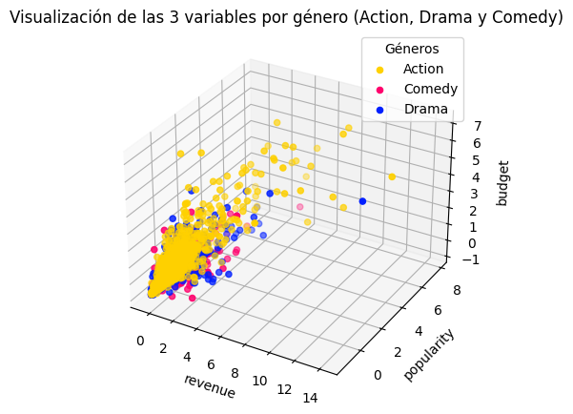
Filtrado de datos
Se filtran los datos, para dejar solo aquéllos registros cuyo género es Action, Comedy o Drama.
Notes:
guada

Slide 34
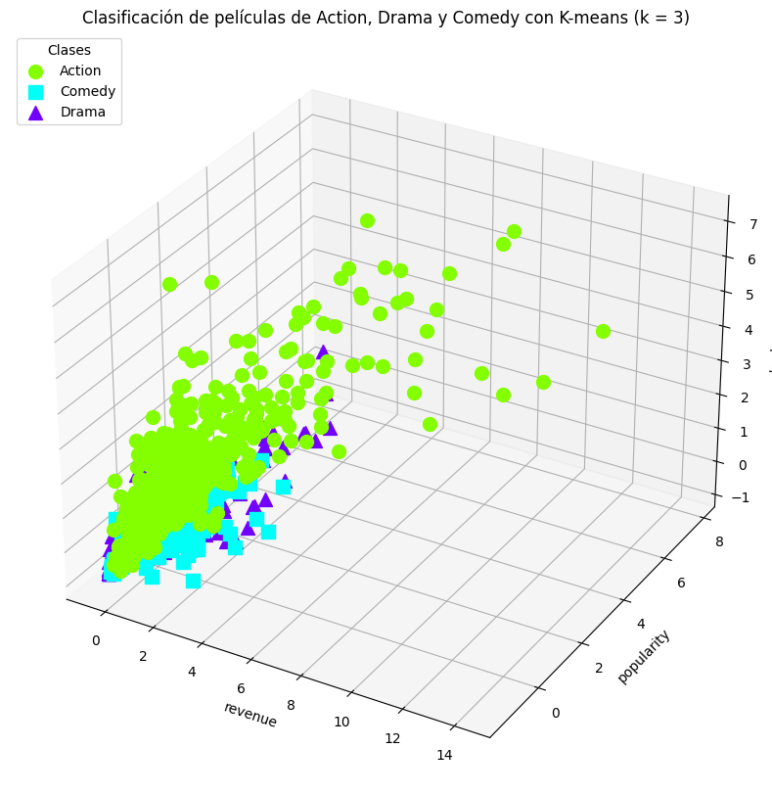
Red de Kohonen
Notes:
flor

Slide 35
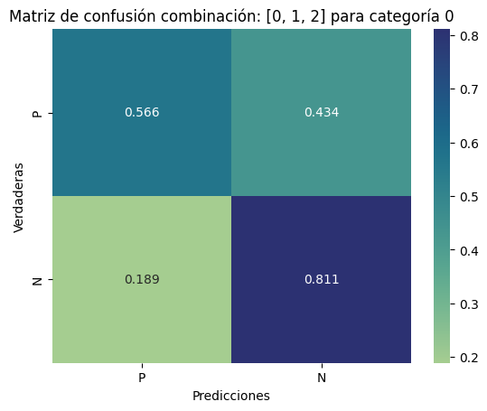



Red de Kohonen
Precisión: 0,55
(0,1,2) → (Action, Comedy, Drama)
Notes:
flor,La mejor clasificada es Comedy, y por otro lado las matrices de confusión por clase indican que el modelo tiende a clasificar correctamente los casos negativos más que los casos positivos.

Slide 36

K-means
Método del codo
K óptimo = 9
Notes:
guada

Slide 37


K-means
budget
budget
Notes:
guada

Slide 38




K-means
k = 3
Precisión: 0,41
Mejor combinación: (0,2,1) → (Action, Drama, Comedy)
Notes:
guada
La mejor clasificación se obtuvo con la combinación action,drama,comedy. Y de esas clases la que mejores resultados dio el clasificador fue Drama. Para las clases action y drama se ve que el modelo clasifica mejor los verdaderos negativos mientras que para drama se clasifica mejor los VP

Slide 39

Agrupamiento Jerárquico
budget
Notes:
flor

Slide 40




Agrupamiento Jerárquico
Precisión: 0,39
Mejor combinación: (1,0,2) → (Comedy, Action, Drama)
Notes:
flor. La mejor clasificación se obtuvo con la combinación comedy, action, drama. También podemos ver que el modelo clasifica muy mal a Action y Comedy, pero clasifica muy bien a Drama. Después vemos que al hacer las matrices de confusión por categoría, solo para action clasifica mejor los VP.

Slide 41
Resumen de resultados
Mejor clasificador respecto a la precisión → Red de Kohonen
Según matrices de confusión:
Red de Kohonen clasificó mejor Comedy
K means y Agrupamiento jerárquico clasificó mejor Drama.
En general se obtuvieron valores bajos de métricas:
Variables no apropiadas → el dataset no es muy bueno (poco balanceado, muchas variables que consideramos no representativas)
Notes:
flor

Slide 42
¡GRACIAS!
¿TIENES ALGUNA PREGUNTA?
Conserva esta diapositiva para atribuirnos el diseño
Notes:
flor

